Slide 1


Дни рождения коллег
Омск 2023
Константинов Владимир

Slide 2
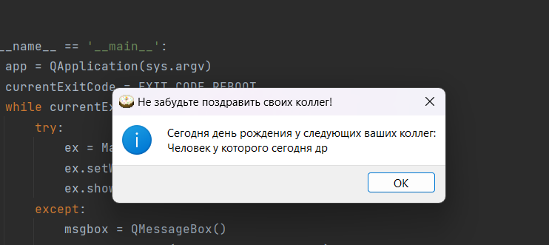
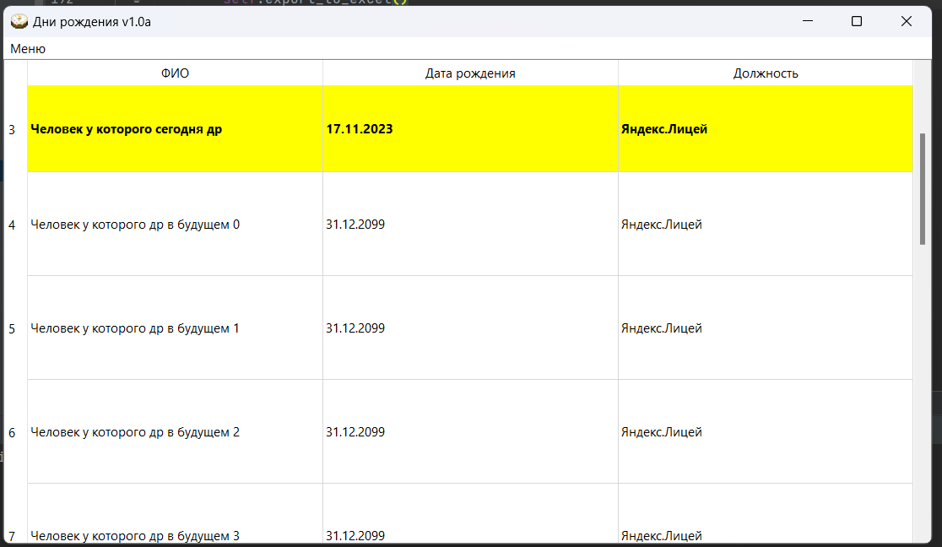
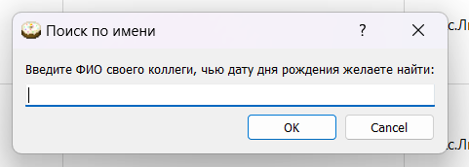
Идея проекта

Slide 3
Характеристики проекта
Объём кода: 200 строк (219)
requirements.txt: Есть (идет вместе с файлом)
Несколько форм: Формы диалоговых окон поиска и импорта
Другие виджеты: Нет (если не учитывать стандартные)
Стандартные диалоги: QFileDialog, QMessageBox
Картинки: icon.ico
Файлы txt или csv: table.csv
Несколько таблиц в БД: Нет (нет необходимости)
Чтение из БД: есть
Запись в БД: есть (как импорт из excel)
Изменение данных в БД: есть (смотри предыдущий пункт)
exe: есть (c помощью pyinstaller в папке exe)

Slide 4
Использованные источники
Конечно: lms.yandex.ru, stackowerflow.com
Также: doc.qt.io, forum.qt.io

Slide 5
Завершение
Идеи, которые еще предстоит внедрить в программу:
Возможность редактирования базы данных прямо из программы.
Установочный файл, настраивающий среду заранее для работы программы заранее.
Скрытые поздравления с юбилеями
Умный поиск
Автоматическое добавление в автозапуск.
Вывод: программа была сильно улучшена по сравнению с прошлой версией, и прошла проверку на целевом рабочем месте. До ее полного внедрения (планируется в феврале) будет улучшена (с добавлением функции сверху).

